Slide 1
语文园地七
0

Slide 2
导入新课
同学们平时在家里做家务活吗？做过哪些家务活呢？
0

Slide 3
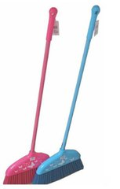
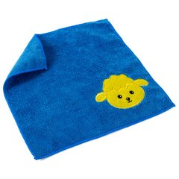
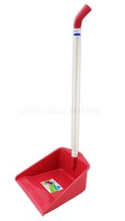
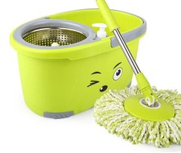
识字加油站
sào zhǒu
mā
tuō
tǒng
bò jī
扫帚
抹布
拖把
水桶
簸箕
这些词语是劳动工具。
0

Slide 4
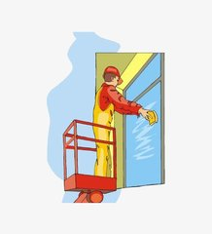
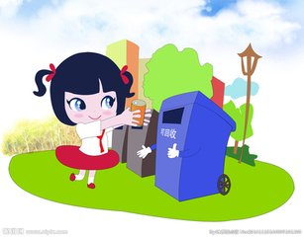
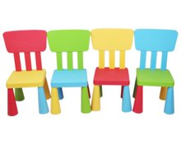
识字加油站
bō lí
lā jī
扫地
擦玻璃
倒垃圾
摆桌椅
这些词语是关于家务劳动的词语。
0

Slide 5
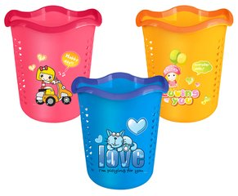
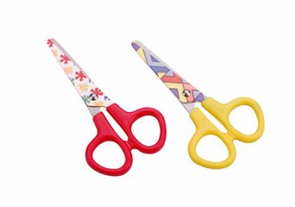
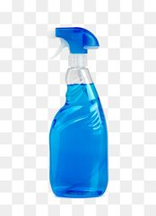
识字加油站
我还知道做家务时要用到这些工具。
纸篓
剪刀
洗洁精
0

Slide 6
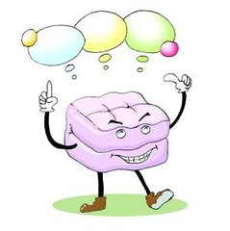
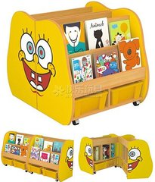
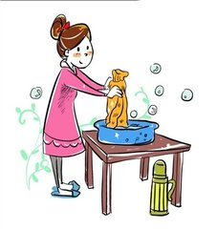
识字加油站
我还会做许多家务。
洗衣服
叠被子
整书柜
0

Slide 7
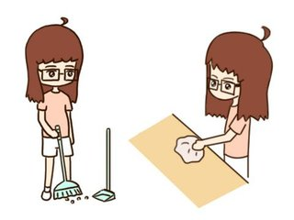
识字加油站
扫
帚
抹
拖
桶
簸
箕
玻
璃
垃
圾
读一读，组个词语吧！
0

Slide 8
字词句运用
猜一猜变色字的读音和意思，再查查字典，看猜得对不对。
我有识字的好方法！
0

Slide 9
字词句运用
猜一猜变色字的读音和意思，再查查字典，看猜得对不对。
mō
这床被子摸上去很柔软。
摸：用手接触或轻轻抚摩。
0

Slide 10
字词句运用
猜一猜变色字的读音和意思，再查查字典，看猜得对不对。
dú
他挑了一本书，认真地读了起来。
读：依照文字念。
0

Slide 11
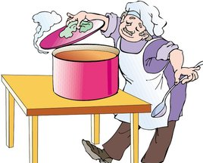
字词句运用
猜一猜变色字的读音和意思，再查查字典，看猜得对不对。
jiē
他揭开米缸的盖子，发现里面没有粮食了。
揭：把盖子上面的东西拿起或合在一起的东西分开。
0

Slide 12
字词句运用
读句子，说一说你的发现。
那棵大枫树好像一把又高又大的绿色太阳伞。
我发现这个句子运用了比喻的修辞手法。把大枫树比作绿色的太阳伞。
0

Slide 13
字词句运用
读句子，说一说你的发现。
大象有一对耳朵，像扇子似的耷拉着。
我发现这个句子也运用了比喻的修辞手法。把大象的耳朵比作扇子。
0

Slide 14
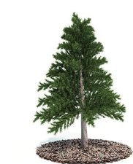
字词句运用
读句子，说一说你的发现。
绿油油的小柏树就像战士一样笔直地站在那里。
我发现这个句子运用了比喻的修辞手法。把小柏树比作战士。
0

Slide 15
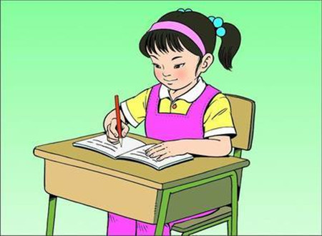
书写提示
有的字变成偏旁后，某些笔画的大小和形态要发生变化。
“土”横改提。
“又”捺改长点。
劝
堆
0

Slide 16
书写提示
有的字变成偏旁后，笔顺也发生了变化。
“牛”横改提，先竖后提。
“车”横改提，先竖后提。
转
特
0

Slide 17
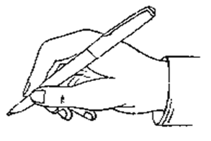
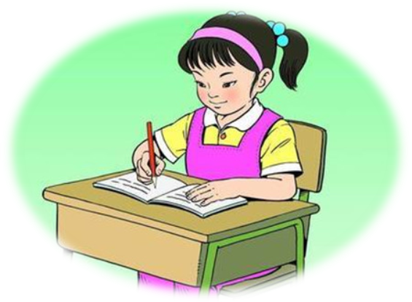
展示台
讨论：写字时要注意什么？
一定要注意偏旁的变化哦！
0

Slide 18
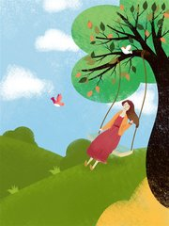
日积月累
二十四节气歌
春雨惊春清谷天，
夏满芒夏暑相连。
秋处露秋寒霜降，
冬雪雪冬小大寒。
máng
chǔ
0

Slide 19
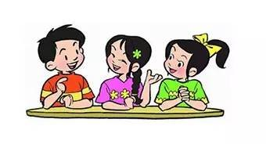
日积月累
这首儿歌是根据二十四节气编成的。
二十四节气分别有：立春、雨水、惊蛰、春分、清明、谷雨；立夏、小满、芒种、夏至、小暑、大暑；立秋、处暑、白露、秋分、寒露、霜降；立冬、小雪、大雪、冬至、小寒、大寒。
0

Slide 20
日积月累
这些是关于节气的谚语。
清明前后，种瓜点豆。
立春落雨到天明，
一日落雨一日晴。
0

Slide 21
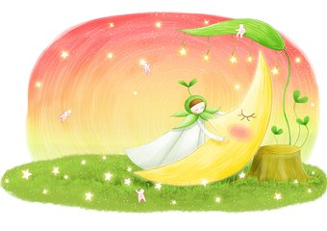
我爱阅读
月亮姑娘做衣裳
0

Slide 22
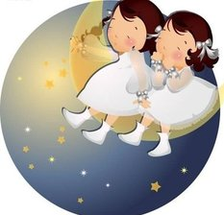
我爱阅读
月亮姑娘做衣裳
童话故事
把文章读通顺、读流利，遇到不认识的字要学会查字典。
0

Slide 23
我爱阅读
月亮姑娘做衣裳
要读出韵律的词语：
细细 弯弯 圆圆
0

Slide 24
我爱阅读
月亮姑娘做衣裳
我的问题
裁缝师傅给月亮姑娘做了几件衣裳？为什么每次做出来都不合身呢？
0

Slide 25
我爱阅读
月亮姑娘做衣裳
我的问题
月亮姑娘怎样才能穿上合身的衣裳呢？
0

Slide 26
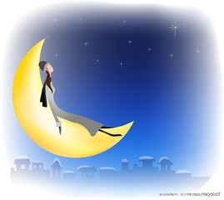
我爱阅读
小小的船
弯弯的月儿小小的船，
小小的船儿两头尖。
我在小小的船里坐，
只看见闪闪的星星蓝蓝的天。
0

